Slide 1
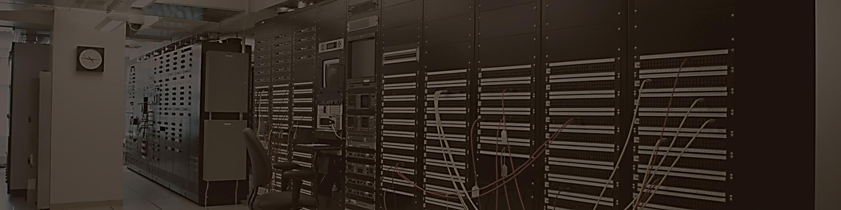


Общество с ограниченной ответственностью
«Технологии системного анализа»ё
ПРОГРАММНО-АППАРАТНЫЙ КОМПЛЕКС ИНТЕЛЛЕКТУАЛЬНОГО ПОИСКА И АНАЛИЗА БОЛЬШИХ МАССИВОВ ТЕКСТОВText Appliance
+7 (499) 135 04 63
117312, Москва
пр-т 60-летия Октября, 9
www.textapp.ru

Slide 2
Назначение
Text Applianceразработан для сегмента B2B ипредназначен для клиентов, обладающих или имеющих доступ к большим массивам текстовых документов.
Потенциальными пользователями являются:
Коллекторы электронных документов.
Крупные издательства.
Электронные библиотеки.
Компании, специализирующиеся на защите интеллектуальной собственности.
Любые организации, в которых существует потребность в интеллектуальных сервисах анализа большого количества электронных документов.
www.textapp.ru
2

Slide 3
Продукт
Программно-аппаратный комплекс Text Appliance состоит из кластера и интеллектуальных сервисов анализа больших коллекций текстовых документов (в основе сервисов лежат технологии Exactus):
Семантический и эксплоративный поиск.
Поиск тематически похожих документов.
Семантический поиск текстовых заимствований.
Формирование, сопоставление и анализ пользовательских коллекций документов.
Тематический анализ коллекций документов.
Автоматическое формирование ключевых слов для документов и коллекций.
Автоматическое реферирование документов.
Подсветка слов запроса в документах.
www.textapp.ru
3

Slide 4
Архитектура продукта
Отказоустойчивость
Масштабируемость
Простота интеграции (JSON/XML-RPC)
Поддержка Big Data
Полнотекстовая индексация
Извлечение и индексация метаданных
Поддержка распространённых форматов документов
www.textapp.ru
4

Slide 5
Основные особенности Text Appliance
Интегрируется в инфраструктуру Заказчика и предоставляет различные сервисы по работе с его коллекциями.
Снабжен демонстрационным веб-интерфейсом.
Поддерживает распространенные форматы электронных документов, содержит средства распознавания PDF без текстового слоя.
Работает с документами на русском и английском языках, а также документами, написанными сразу на двух языках.
На одном сервере Text Appliance может быть проиндексировано до 2 млн. документов, при этом предусмотрена возможность масштабирования с 1 сервера до нескольких сотен серверов.
www.textapp.ru
5

Slide 6
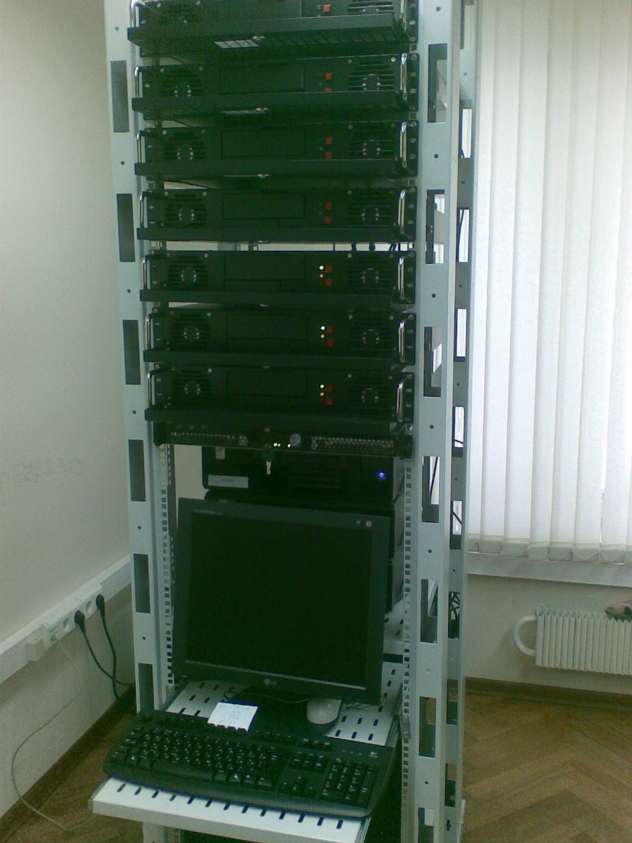
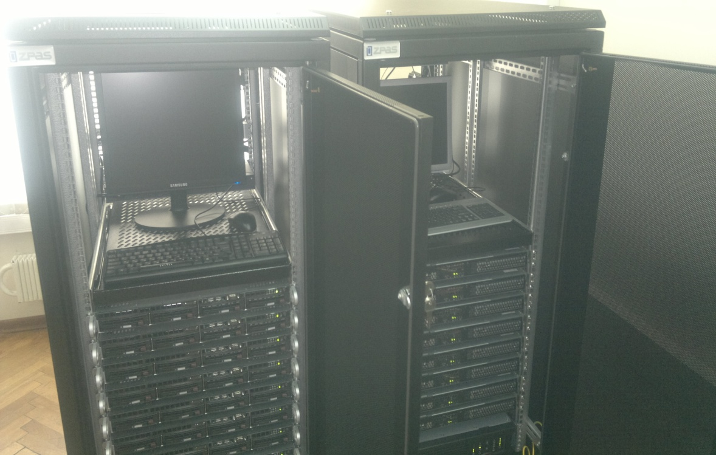
Реализация
Кластер под управлением Debian GNU/Linux.
Распределенные вычисления и балансировка нагрузки позволяют организовать устойчивую, масштабируемую систему.
Возможность работы системы в ОБЛАКЕ.
6

Slide 7
Конкурентные преимущества
Уникальный набор сервисов, который не имеет аналогов на рынке.
Не требуется установка и настройка целого ряда приложений по распознаванию, поиску, анализу плагиата и ряда других сервисов – все это интегрировано в Text Appliance и работает на одной информационной базе.
Возможна кастомизация сервисов под требования заказчика.
www.textapp.ru
7

Slide 8
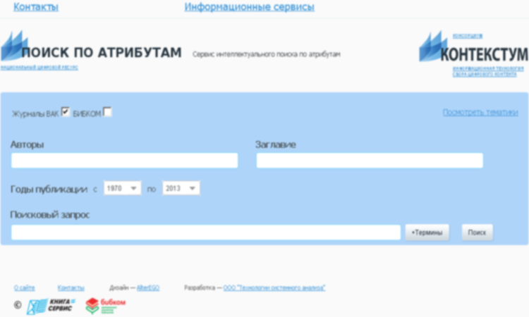
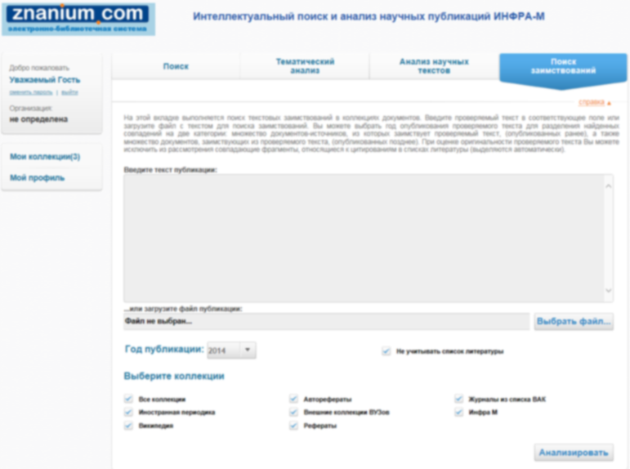
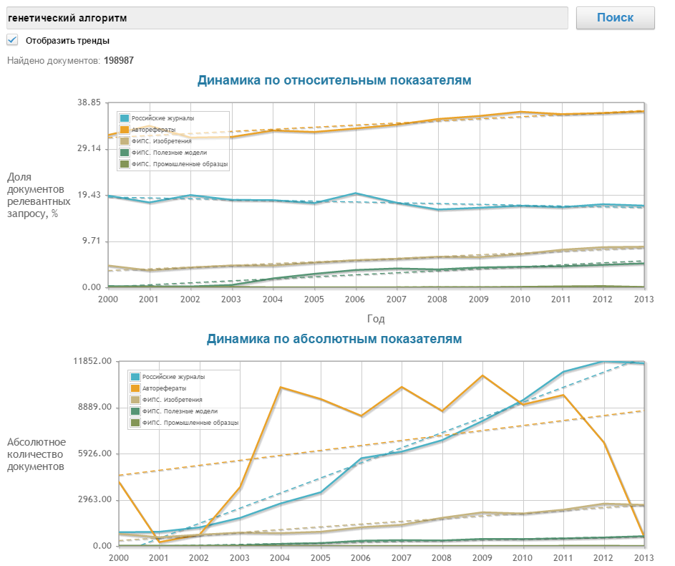
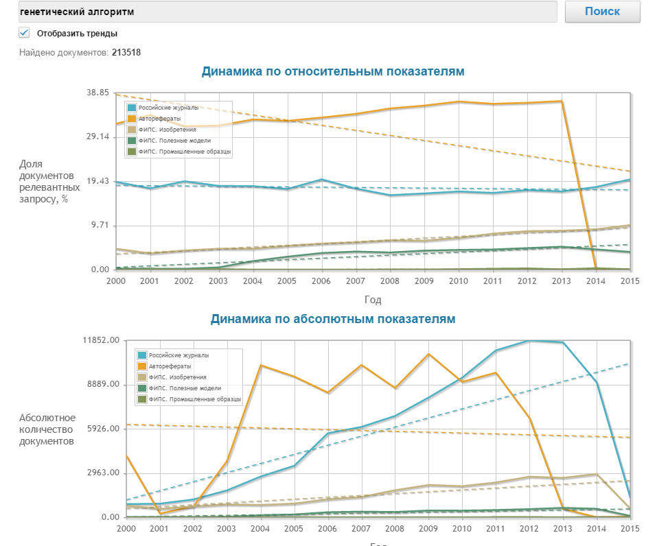
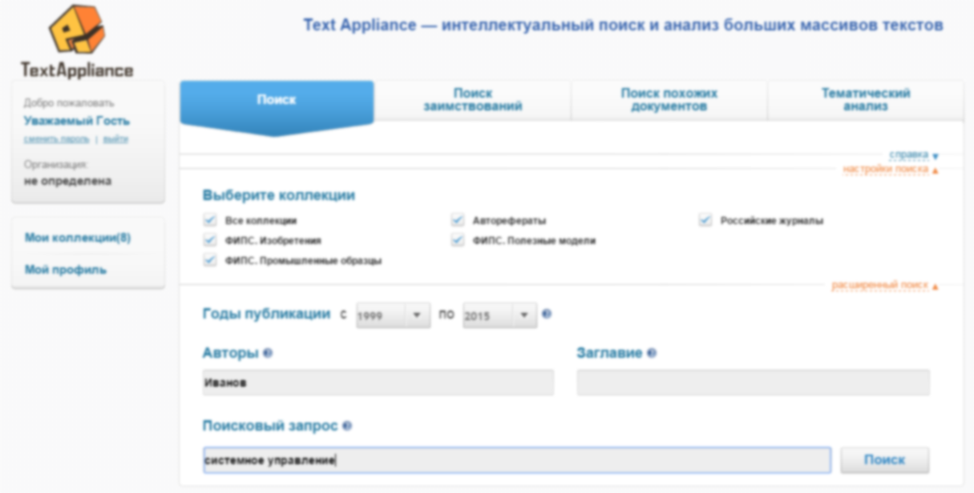

Slide 9
Ценовая политика
Поддержка | Программно-аппаратный комплекс интеллектуального поиска и анализа большого массива текстов TextAppliance* | Обновление аппаратуры Text Appliance
Базовый сервер TextAppliance 300 000 р./год | Базовый серверTextAppliance 1 990 000 р. | Базовый сервер TextAppliance 990 000 р.
Дополнительный сервер TextAppliance 200 000 р./год | Дополнительный сервер TextAppliance 690 000 р. | Дополнительный сервер TextAppliance 690 000 р.
 | + Бесплатная поддержка 12 месяцев с даты подписания акта сдачи-приемки
*Имеется возможность заказать TextAppliance на платформе Power, цена договорная.
www.textapp.ru
9

Slide 10
Выгода от использования
Создание новых бизнесов на основе текстовой аналитики.
Предоставление новых услуг клиентам.
Дополнительная прибыль с каждого клиента.
Оптимизация бизнес-процессов компании.
Повышение качества работы с текстовыми коллекциями.
www.textapp.ru
10

Slide 11
















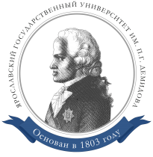




Внедрения
www.textapp.ru
11

Slide 12

www.textapp.ru
demo.textapp.ru
Общество с ограниченной ответственностью «Технологии системного анализа»
117312, Москва,пр-т 60-летия Октября, 9
Телефон/факс: +7 (499) 135-04-63
sales@textapp.ru
12

